Slide 1
ENSEIGNER: UN METIER COMPLEXE
Des préoccupations
Les postures de l’enseignant
Les postures des élèves
d’après les travaux de D Bucheton

Slide 2
3 TISSAGE: Donner du sens
4ETAYAGE OBJET 2 ATMOSPHERE
Faire dire… DES SAVOIRS les conditions
1 PILOTAGE
DES TACHES
les contraintes

Slide 3
1 LE PILOTAGE DES TACHES
Gérer les contraintes: espace-temps
Le temps immédiat, de la leçon, de l’année, des programmes . Le temps est aussi celui de la pendule (renvoie aux séances)
de la situation
Gestion des instruments et des artefacts: le tableau, les outils, les supports….et renvoient à la PREPARATION (avant la classe)
Notes:
Artefact: document

Slide 4
2 L’ATMOSPHERE
Créer les conditions de l’enseignement
Créer et maintenir des espaces dialogiques:
Les apprenants ne peuvent apprendre que si les conditions sont propices aux apprentissages: règle de vie , parole de l’enseignant, parole de l’élève (parler, se parler, s’écouter…)
L’atmosphère varie en fonction de la séance, des modalités de travail….

Slide 5
3 LE TISSAGE
Donner du sens à la situation et au savoir visé:
L’enseignant doit permettre à l’élève de construire des liens entre: LES SAVOIRS
LES OUTILS
LES LIEUX
Construire du savoir, c’est construire du sens et comprendre l’ordre des tâches.
L’implicite de la parole du maître est une explication de décrochage et du manque d’attention

Slide 6
4 L’ETAYAGE
Faire comprendre
Faire dire
Faire faire
Aider l’élève à s’enrôler dans la tache en lui permettant de dire, faire, comprendre sans faire à la place de…. Doser le degré de guidance et maintenir l’élève dans la tâche.
**
Notes:
** L’ensemble de ces préoccupations, combinaisons, organisateurs convergent toutes vers l’objet des savoirs et de l’ acquisition de savoirs, savoirs faire, attitudes

Slide 7
II LES POSTURES
Les postures sont des manières langagières et cognitives de s’engager dans une tâche.
C’est une configuration de gestes pré - construits.
Elle s’actualise dans un contexte spécifique
Le maître et l’élève disposent d’une ou plusieurs postures pour négocier les tâches.
Ils peuvent changer de posture au cours d’une tâche.
La posture est relative au sujet, au contexte et aux objets travaillés.

Slide 8
II 1 Les postures des enseignants
La posture de contrôle*:
l’obsession du temps
l’atmosphère est tendue car les élèves s’expriment peu ou pas
Le maître contrôle tout, il est le détenteur du savoir
Notes:
* Celle qui caractérise les débutants

Slide 9
II 1 Les postures des enseignants
La posture d’accompagnement **
Le temps est laissé aux élèves pour répondre, s’engager, réfléchir. Le rôle du maître va être d’aider, de guider pour permettre à l’élève de répondre.
Le maître permet à l’élève de FAIRE, de DISCUTER SUR , les échanges collectifs sont valorisés
Notes:
** S’OPPOSE À LA POSTURE DE CONTRÔLE

Slide 10
II 1 Les postures des enseignants
La posture du « lâcher prise *»:
Elle réclame une préparation importante en amont. Elle valorise l’autonomie de l’élève et le travail de groupe.
Elle privilégie la relation de confiance. Toutes les procédures sont valorisées, des procédures expertes aux procédures personnelles.
La posture d’enseignement:
L’enseignant formule, structure les savoirs, les normes et fait éventuellement la démonstration. Les élèves s’engagent dans la tâche en fin de séance.
La posture du sur-étayage: faire à la place de….
Notes:
* c’est la plus difficile lorsqu’on débute

Slide 11
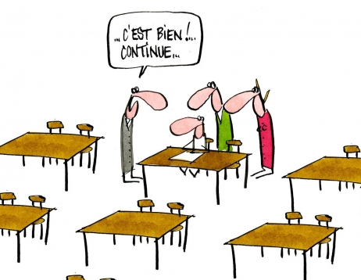

Slide 12
II 2 Les postures des élèves
La posture première*:
La consigne n’est pas terminée que les élèves se lancent dans l’activité.
L’implication de l’élève est très forte
Elle est nécessaire mais le maître doit être attentif car elle traduit pour les élèves en difficultés un manque de compréhension de la tâche à réaliser et les liens entre les activités ne sont pas faits.
La posture réflexive: attendue par l’institution
Elle permet à l’élève de s’engager dans l’activité mais aussi de la comprendre, de la verbaliser. L’élève est capable d’adopter une attitude réflexive, de se distancier par rapport au savoir en expliquant sa démarche.
Notes:
* Elle est nécessaire pour entrer dans l’activité

Slide 13
II 2 Les postures des élèves
La posture ludique-créative:
C’est une posture naturelle (envie de détourner la consigne). Ce n’est pas une forme scolaire habituelle, elle n’est pas valorisée dans notre système et pourtant elle permet la créativité et la réflexion.
La posture de refus*
refus de faire, d’apprendre, de se conformer
Cette posture traduit un désaccord, un mal être. Pour certains c’est la peur de s’engager ( rapport à l’erreur).
Notes:
*l’élève affirme quelque chose.

